Slide 1
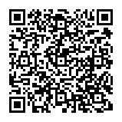
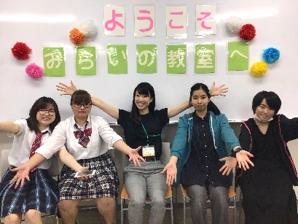
謎解き脱出ゲーム
事前予約必須！！
予約はこちらから→
10:00＆14:00
7
9:30 13:30 受付開始
10:00 14:00 イベントスタート
10:35 14:35 校舎見学
10:50 14:50 個別相談
19
(日)

